Slide 1
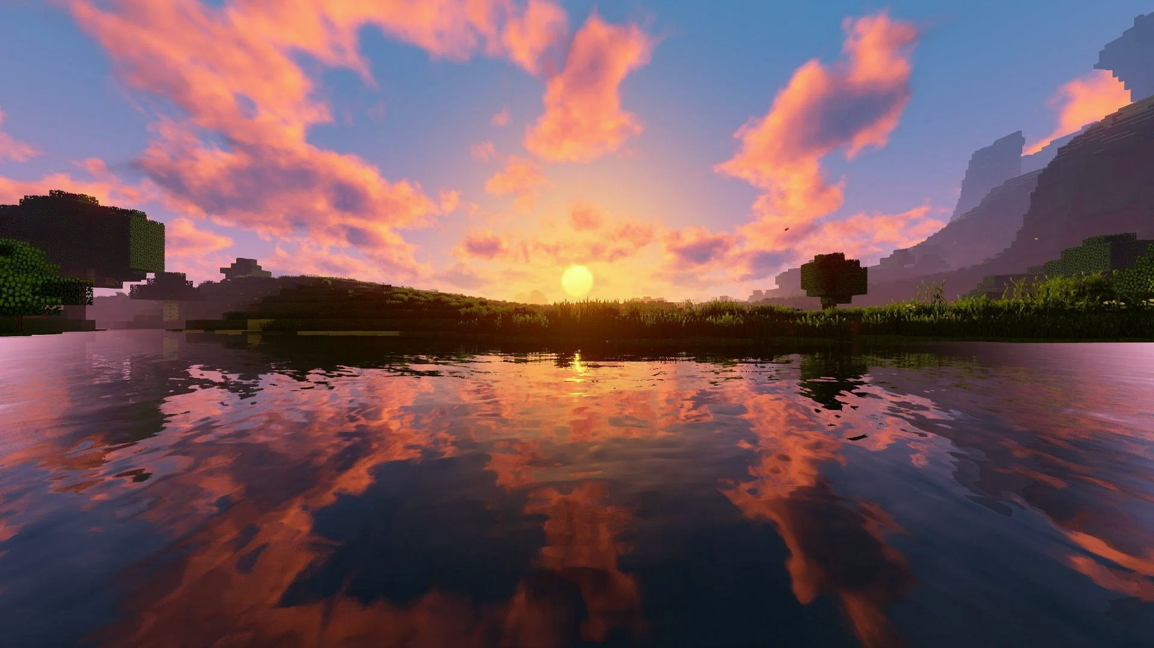
Így készült a weboldalunk:
Készítők: Fazekas Mátyás, Huszár Gergely Ákos, Csankó Dominik

Slide 2
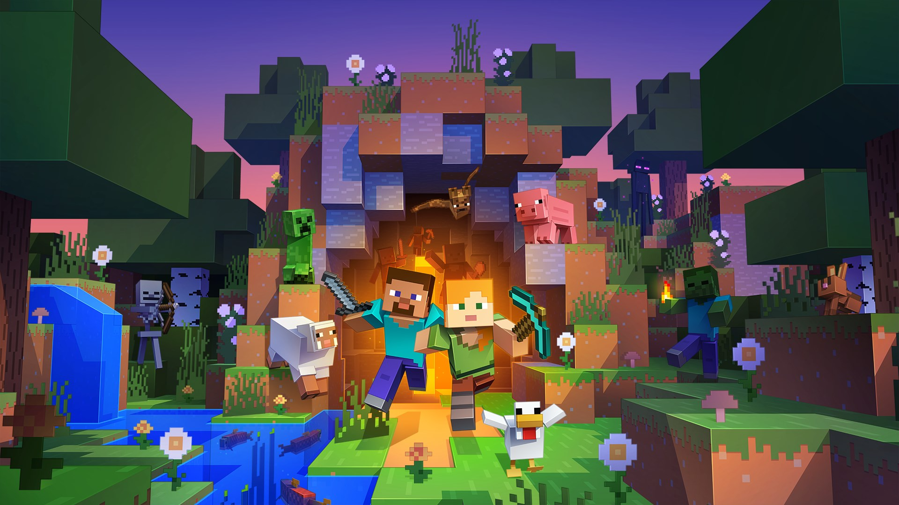
Témaválasztás
Kicsit nehéz volt témát választani, de nem volt vészes.
A Minecraftot választottuk, mert mindegyikünk jól ismeri, szeret vele játszani, sok dolgot lehet róla írni és összességében egy jó téma.

Slide 3
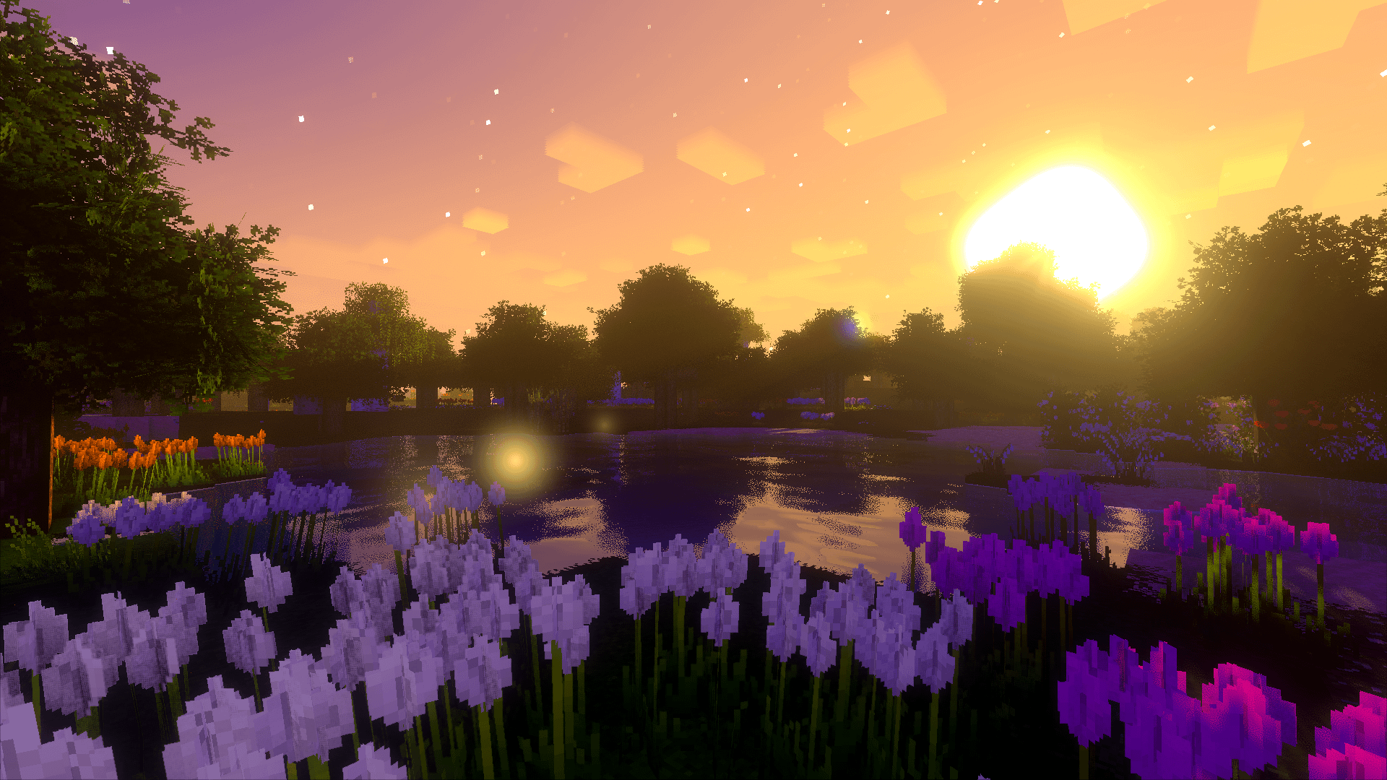
A rajongói oldalunk gyors összefoglalója
Egy híres sandbox videójátékról szól az oldal, a Minecraftról. Itt megtalálhatod a játék alapjait, mint a különböző játékmódok, eszközök és építési lehetőségek bemutatását. A játék lehetőséget biztosít arra, hogy saját világot alkoss, felfedezd a végtelen terepet, és akár közösen, másokkal is kalandozz. A játék folyamatos frissítései és a hatalmas modding közössége pedig még több szórakozást és új élményeket kínálnak.

Slide 4
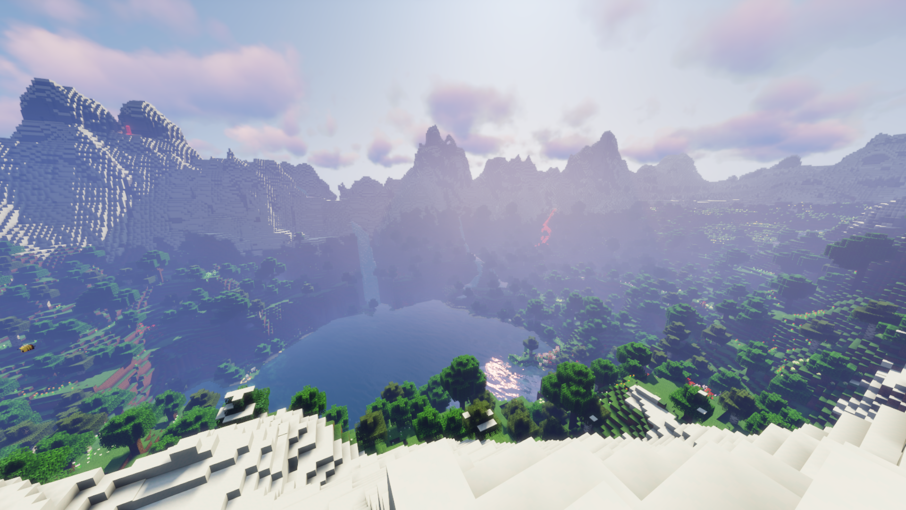
Témák
Története
Játékmenet
Eszközök
Mobok és blokkok
Híresebb modok

Slide 5
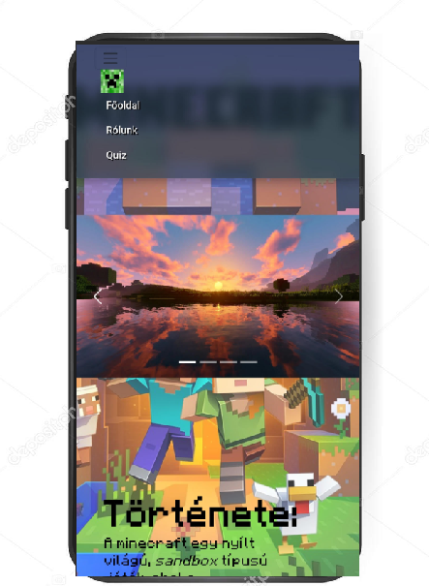
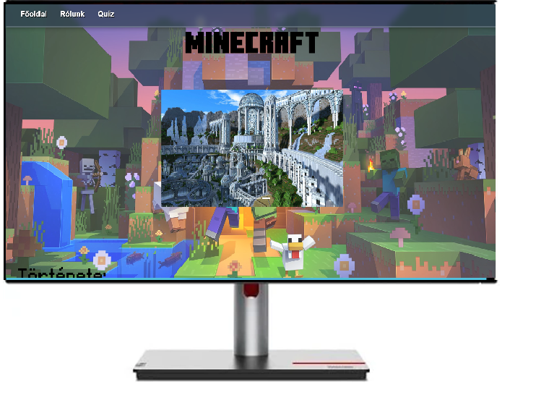
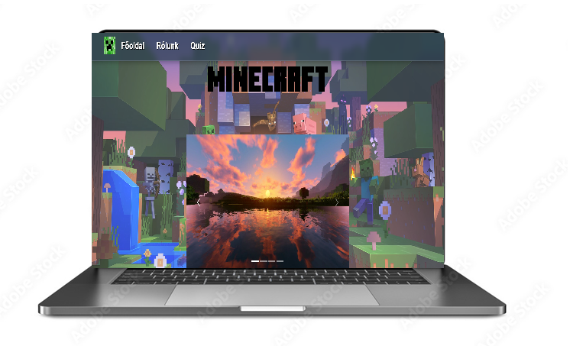
Oldal reszponzivitása

Slide 6
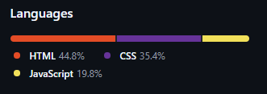
Nyelvek

Slide 7
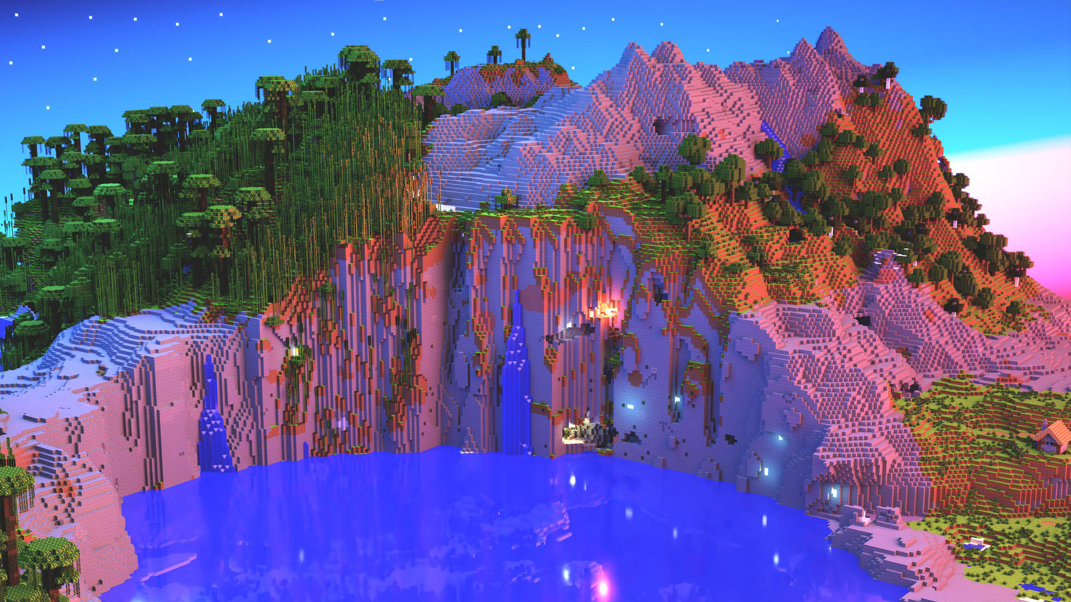
Csankó Dominik
Munkája: navbar hozzáadása és az alapjának megtervezése, carousel, quiz oldal alapja és javascript egy jó része, css, github pages, oldal reszponzívvá tétele, bootstrap hozzáadása, fájlok, képek nagy része, alcímsorok, betűtípus
Commitok száma: 23
Pull requestek száma: 23
Kb. mindennek az alapját megkezdte és a Gergely dizájnolta

Slide 8
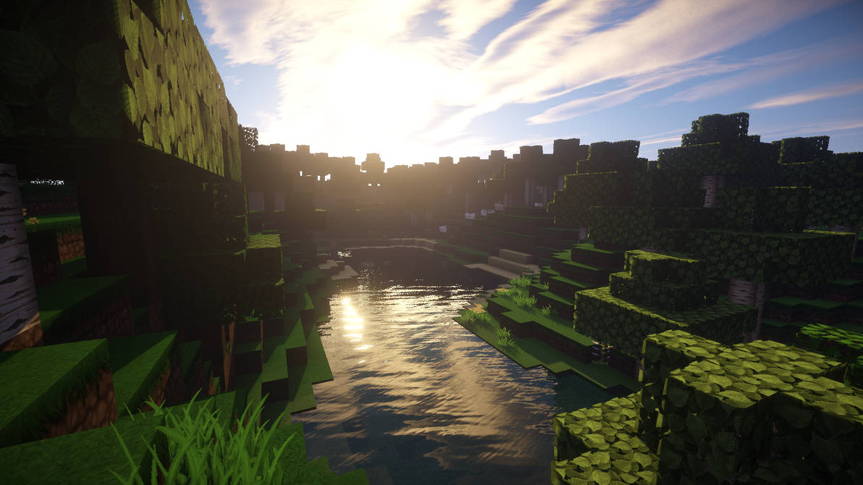
Fazekas Mátyás
Commitok száma:3
Pull requestek száma:1
főoldal megkezdése, szöveg írásának megkezdése
rólunk oldal alapja
néhány css szabály létrehozása
Kollégiumos, ezért ő kevesebb munkát végzett

Slide 9
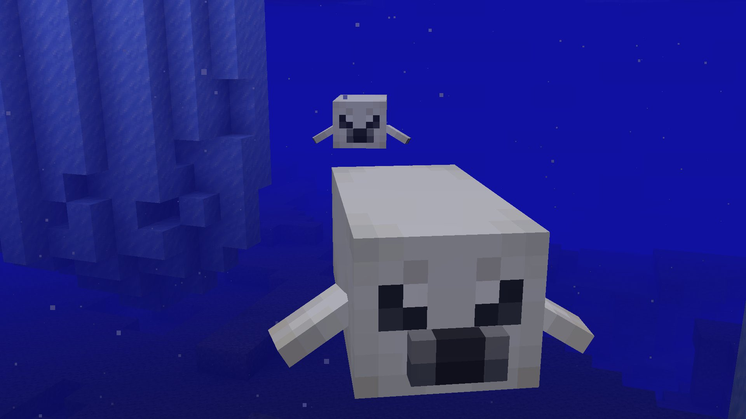
Huszár Gergely Ákos
Munkája: readme, főoldal szöveg nagyobb része, navbar befejezése animációkkal, Quiz oldal háttere, a quiz doboz szebbítése, animáció a gombokra, konfetti quiz végére, rólunk oldal befejezése, sok css szabály megadása, prezentáció
Commitok száma: 23
Pull requestek száma: 22

Slide 10
